Slide 1
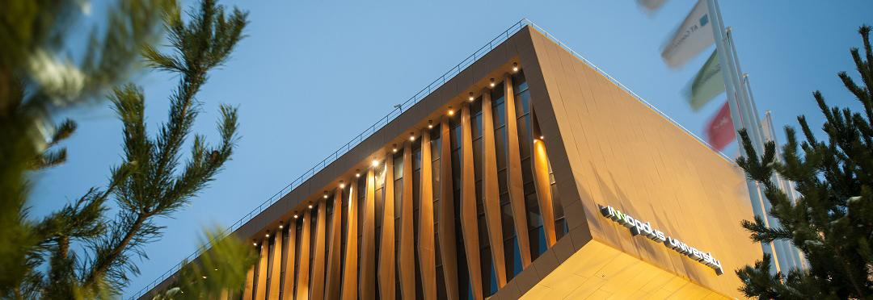

Дипломный проект по курсу «Промышленная разработка приложений на JavaScript (ПЦС)»
Исполнитель: Геворкян Геворк

Slide 2

Цель проекта: Реализация promo single page application социальной сети «Delta World» с использованием React/Redux и mock-сервера. Задачи в рамках проекта: - обеспечить адаптивную верстка с учетом требований: - минимальная ширина экрана - 320px, - максимальная ширина экрана - 2000px - реализация страниц: - «Регистрация» - «Авторизация» - «Пользователи» - «Посты» - «Пост с комментариями» - «Личный кабинет» - «Редактирование пользователя» - обеспечить возможность регистрации, авторизации, редактирования авторизованным пользователем своих личных данных, выбор темы приложения и языка; - использовать mock данные для заполнения страниц приложения.

Slide 3
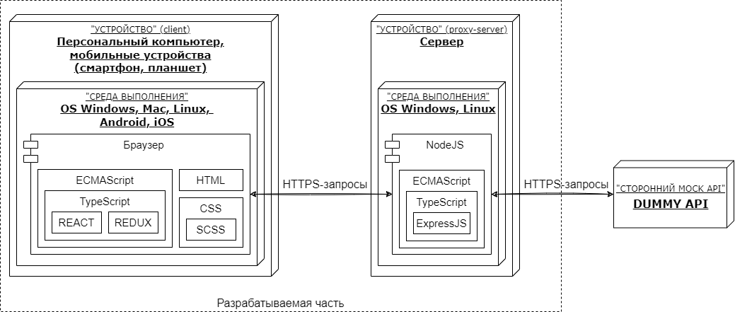
Общая структура проекта

Slide 4
Клиентская часть (технологии)
Одностраничное приложение (SPA) – React (functional components)
Flux: Архитектура приложения (MVVM) - Redux, Redux-thunk
Препроцессор – SCSS (mixins)
Готовые библиотеки компонентов: Antd (формы, аватар, список), Overlayscrollbars (скролл)
Вспомогательные библиотеки: React-Router, Moment, I18next, Axios
Хостинг собранной статики приложения: Firebase
Контроль качества кода: TypeScript, Eslint (Airbnb, jsx-a11y, react), Stylelint (order), Jest, Enzyme
Среда сборки приложения: Create-react-app (TypeScript – template)

Slide 5

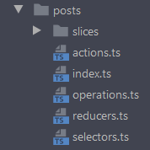
Клиентская часть (подходы)
Масштабируемость и поддержка кода
Redux – Re-ducks подход (модульное хранилище)
Расширение duck методологии, разделении функционала на duck-папки.
Duck-папка должна:
1. Содержать всю логику обработки только одного концепта приложения
2. Содержать файл index.js, который экспортируется в соответствии с правилами duck.
3. Хранить в одном файле код, который выполняет аналогичную работу, например reducers, selectors и actions.

Slide 6
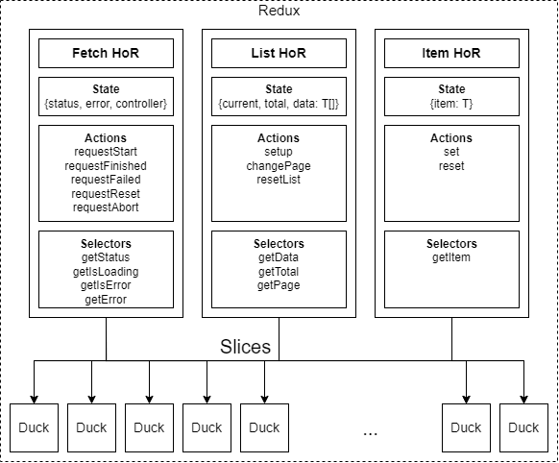
Клиентская часть (подходы)
Масштабируемость и поддержка кода
Redux – концепт DRY - подход HoR (high order reducers)

Slide 7
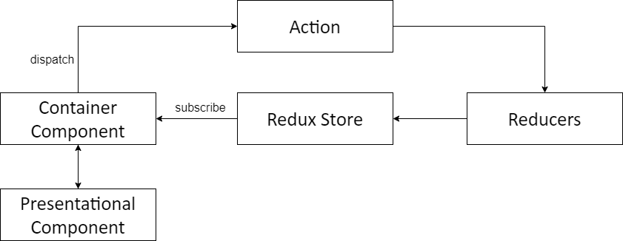
Клиентская часть (подходы)
Масштабируемость и поддержка кода
React – правило подключения к Store – концепт Presentational and Container Components

Slide 8
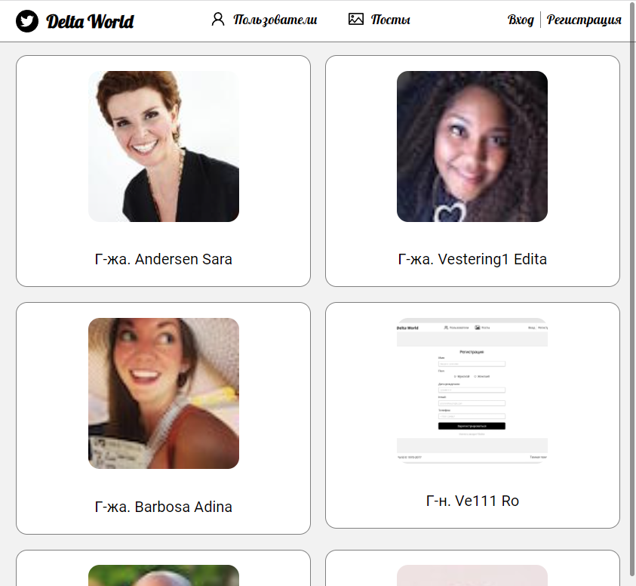
Клиентская часть (внешний вид)
Стандартизация вертикального скролла (Overlayscrollbars)

Slide 9
Серверная часть (технологии)
Программная платформа: NodeJS
Фреймворк web-приложений: ExpressJS
Вспомогательные библиотеки: Axios, Moment
Логирование: Request-context, Simple-node-logger, String-format, Uuid
Хостинг собранной статики приложения: Heroku
Контроль качества кода: TypeScript, Eslint (Airbnb), Jest
Среда сборки приложения: TypeScript

Slide 10
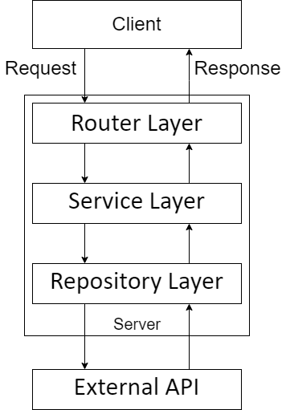
Серверная часть (подходы)
Масштабируемость и поддержка кода
Трехуровневая архитектура:
Router Layer
Service Layer
Repository Layer (Data Access)

Slide 11
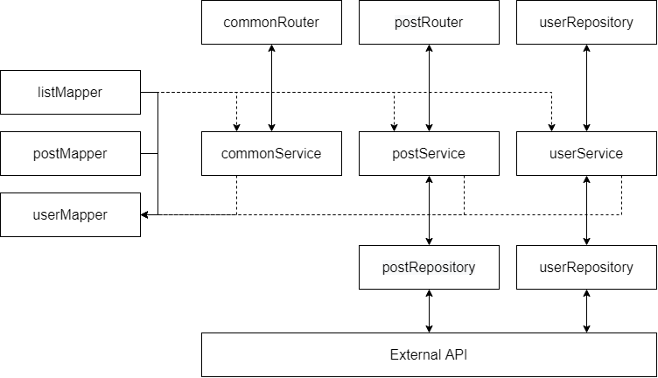
Серверная часть (подходы)
Масштабируемость и поддержка кода

Slide 12
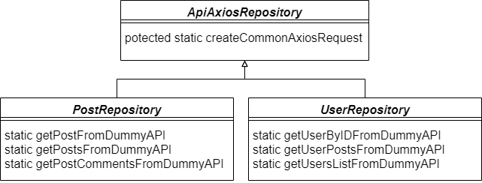
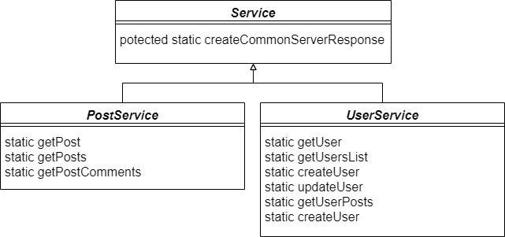
Серверная часть (подходы)
Масштабируемость и поддержка кода

Slide 13
Серверная часть (особенности)
Гибкость прокси-сервера
1. Безопасность. API – ключ хранится на стороне прокси-сервера
2. Производительность. Паттерн адаптер. Часть преобразований данных (mapping) реализуется на стороне сервера
3. Расширение возможностей. Снятие ограничений параметра limit при получении списков с dummyAPI
DummyAPI: Limit [5-50]
Proxy-server: Limit emulation [1-50]

Slide 14
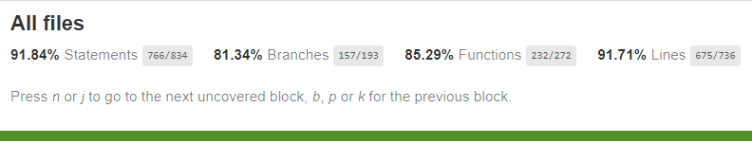
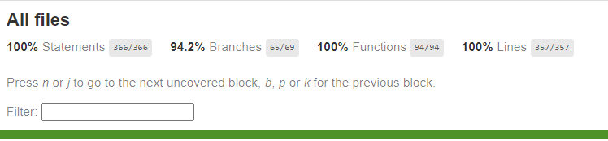
Тестирование
Клиентская часть
Серверная часть

Slide 15
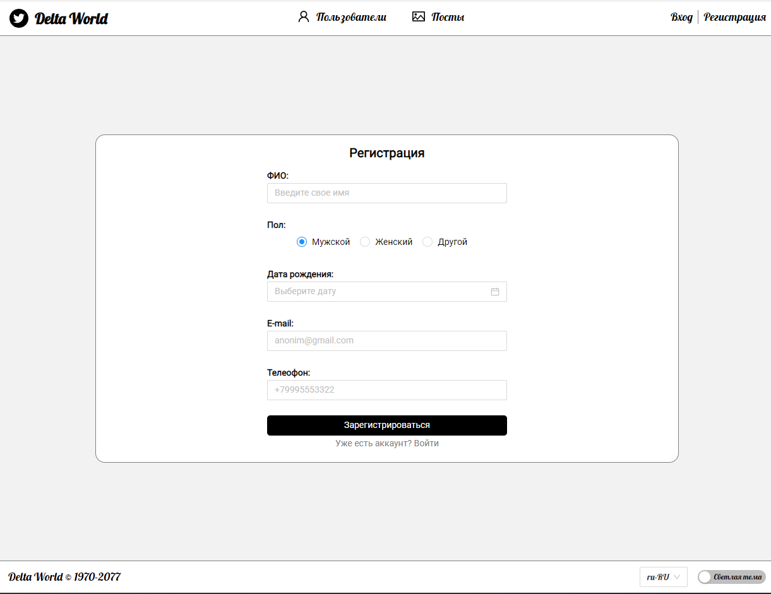
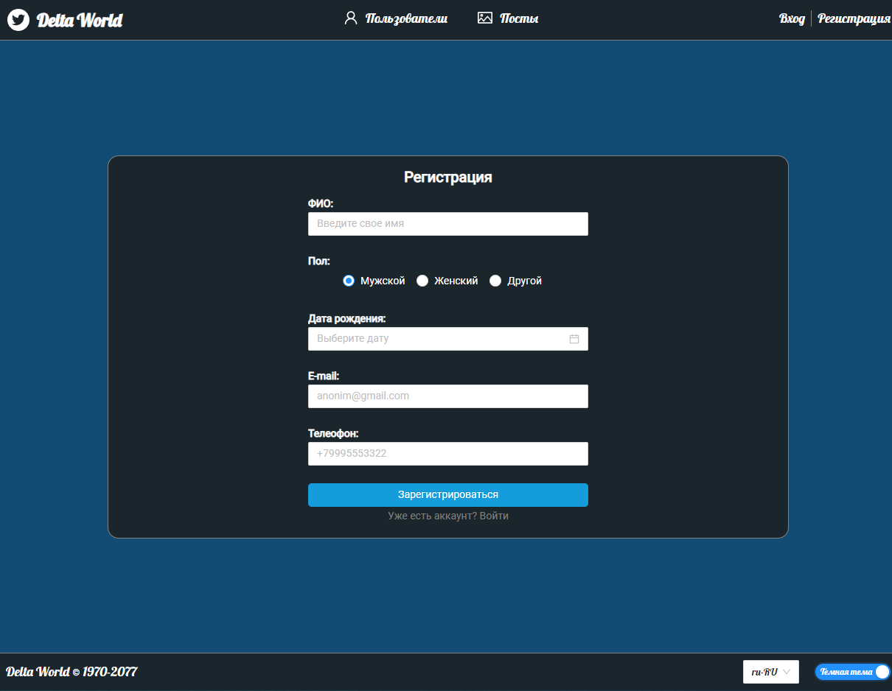
Результат
Страница «Регистрация»

Slide 16
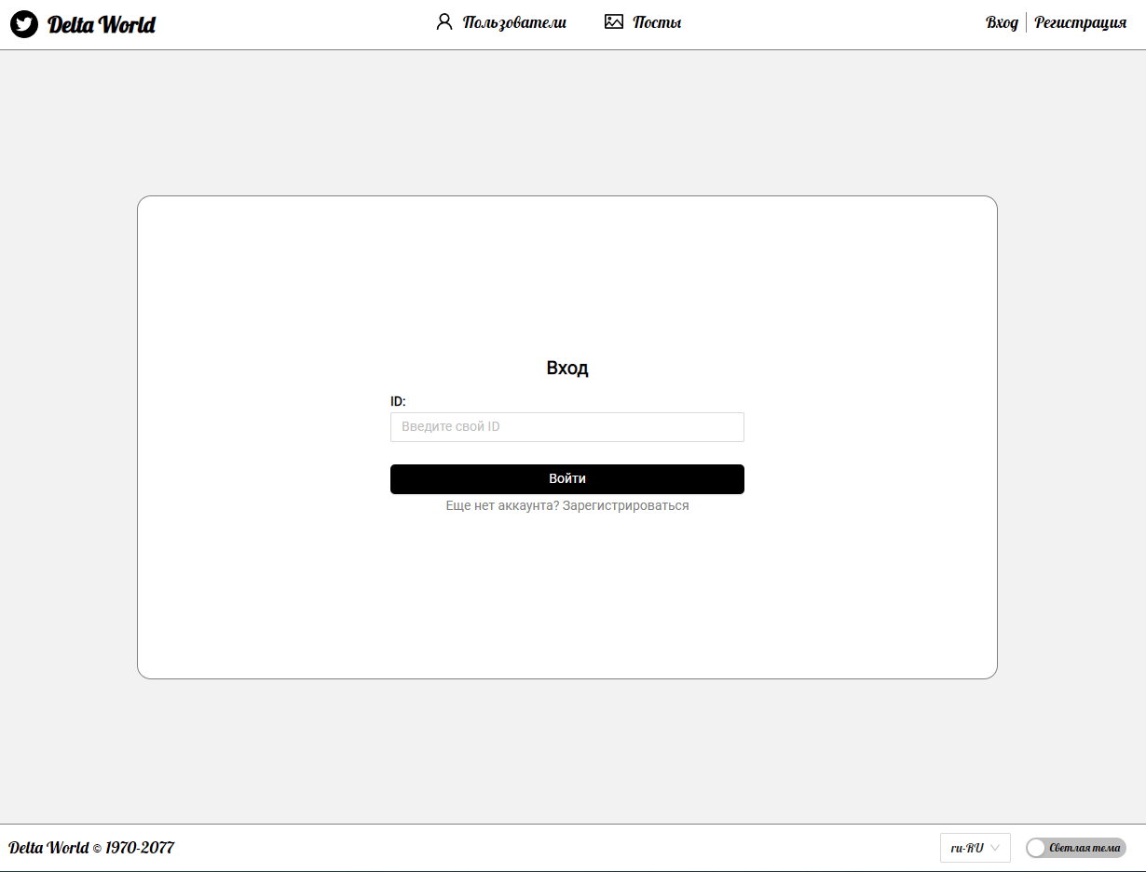
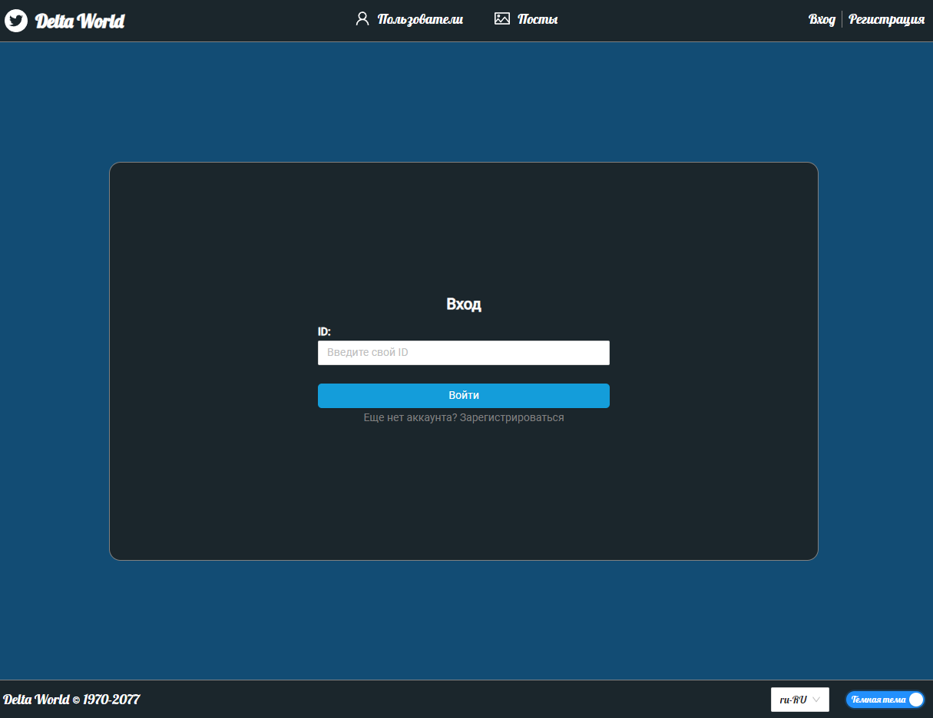
Результат
Страница «Авторизация»

Slide 17
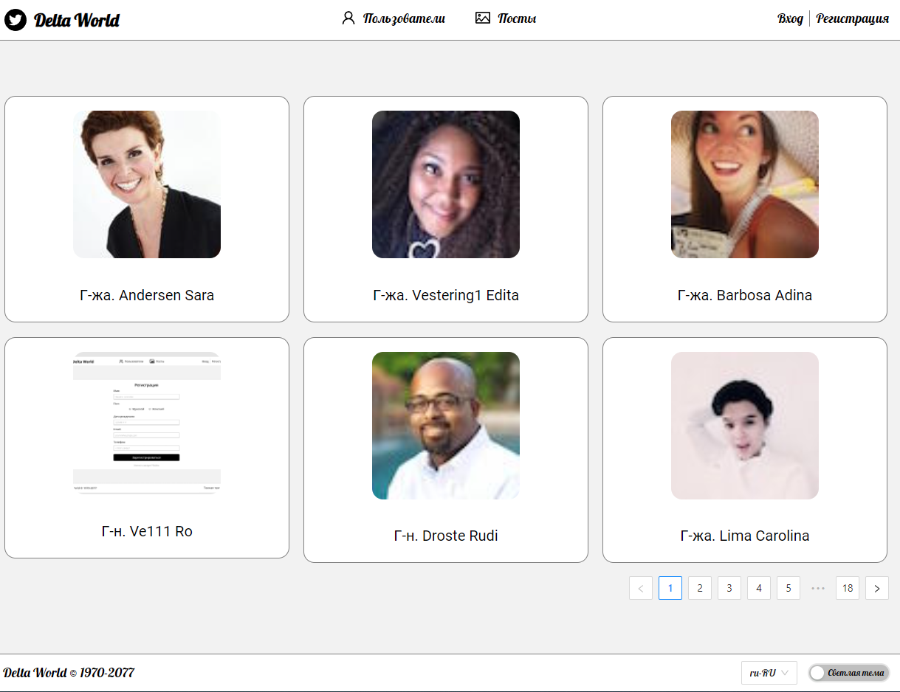
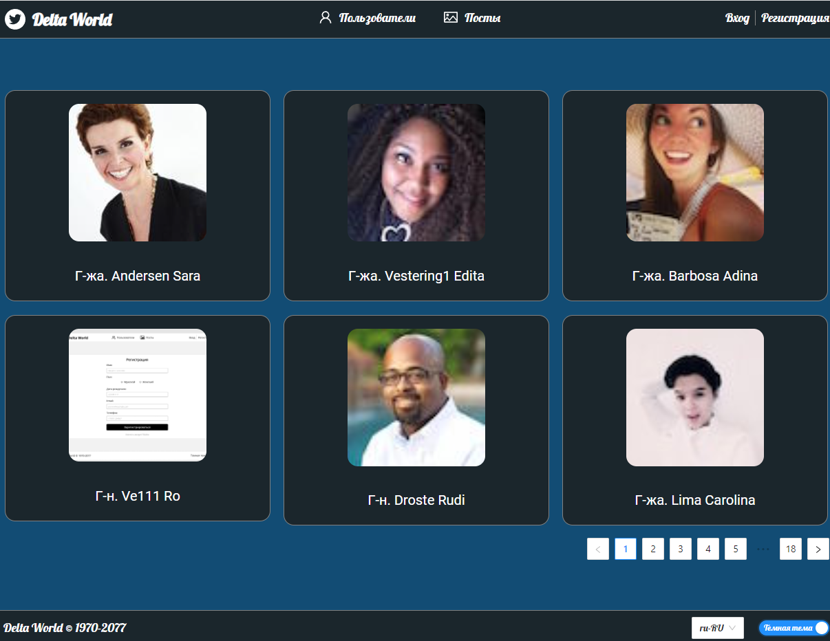
Результат
Страница «Пользователи»

Slide 18
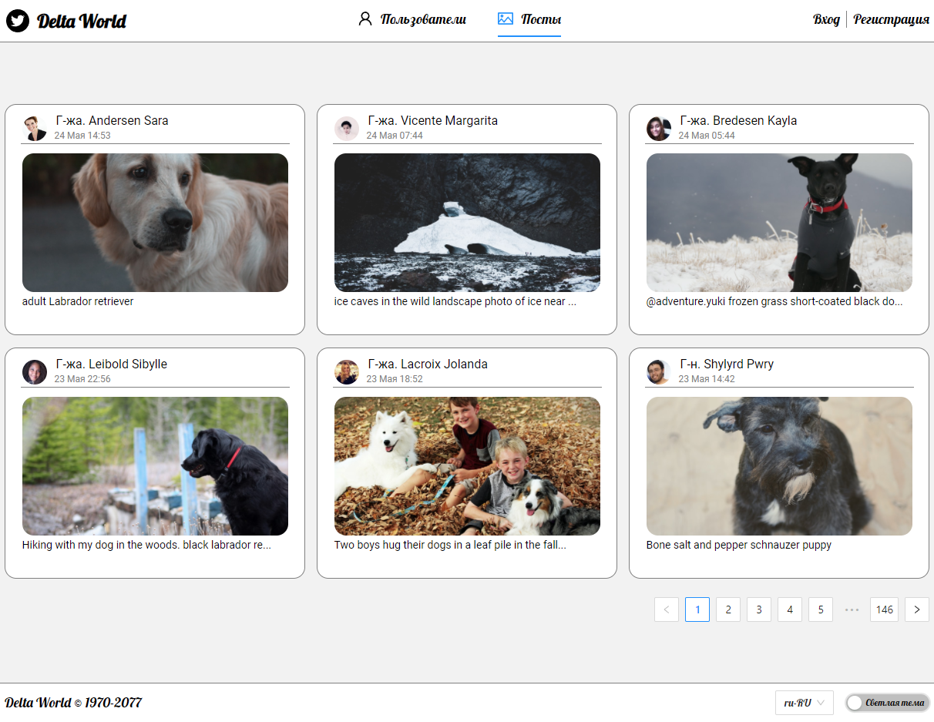
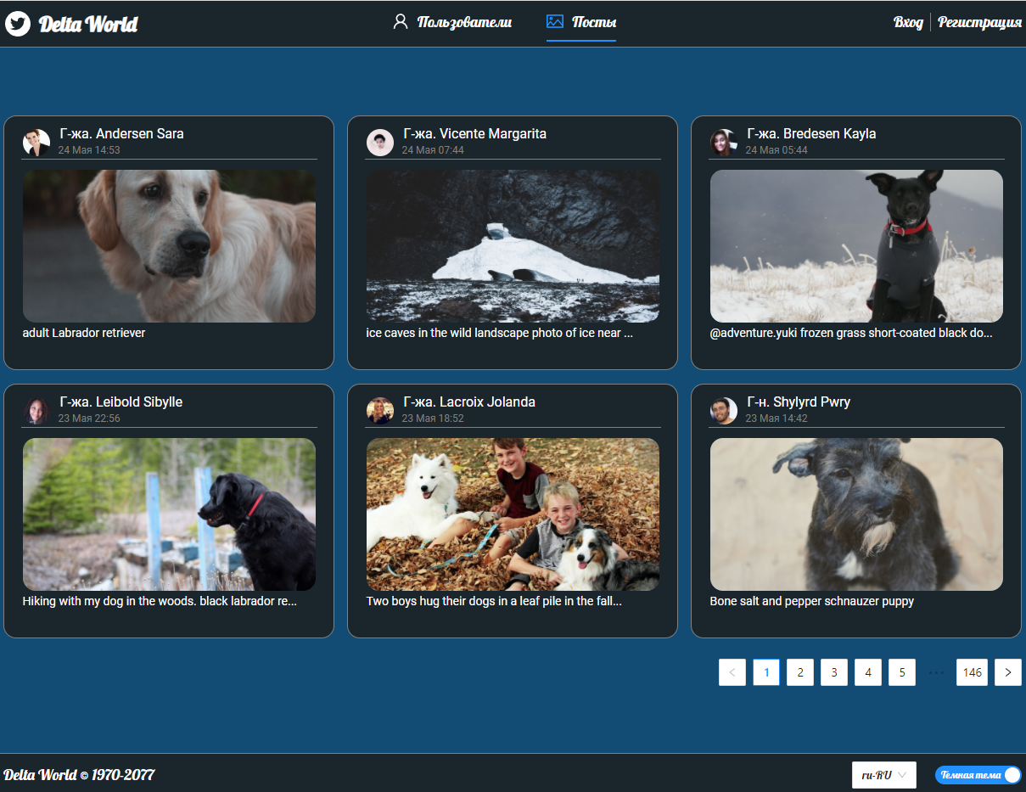
Результат
Страница «Посты»

Slide 19
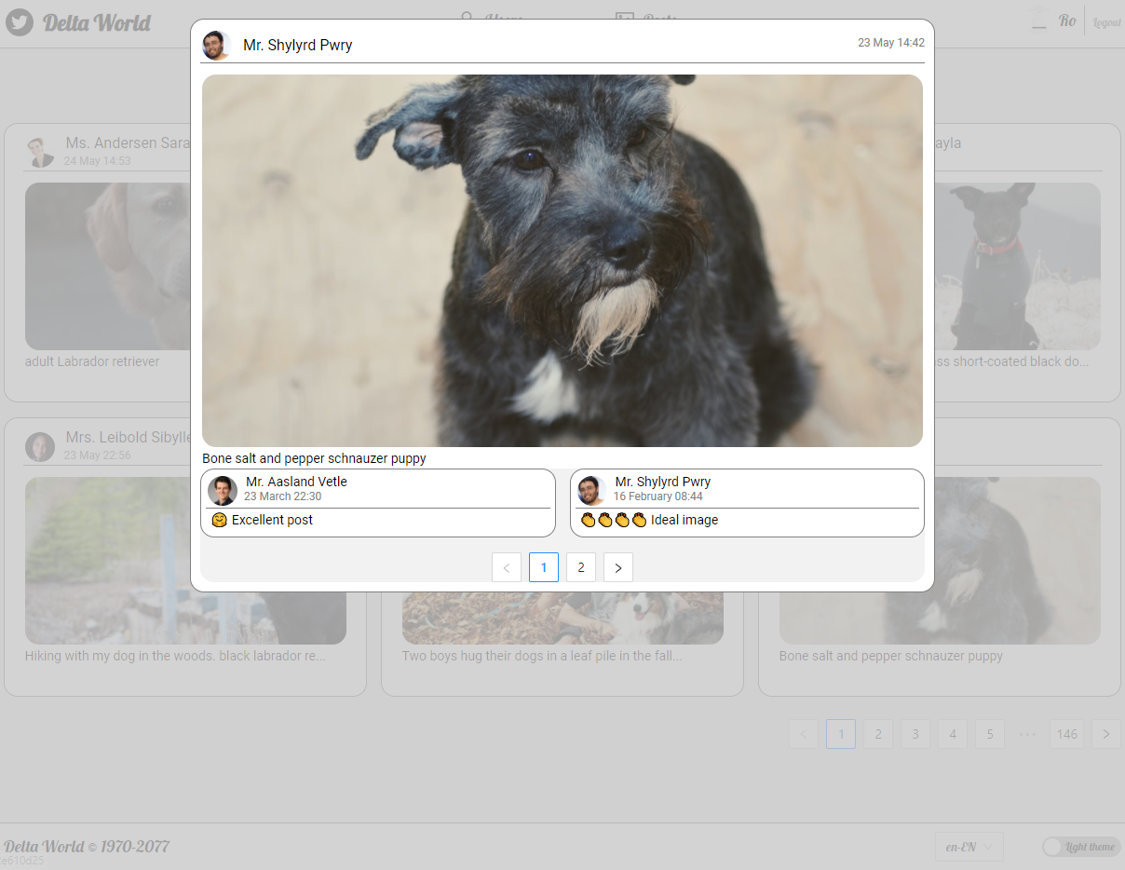
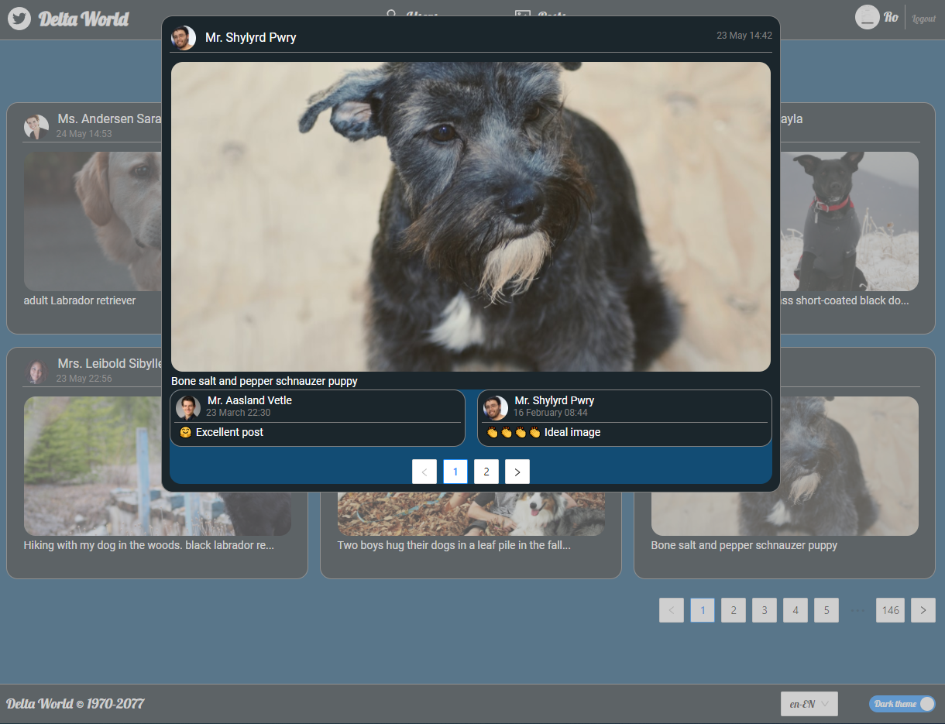
Результат
Страница «Пост с комментариями»

Slide 20
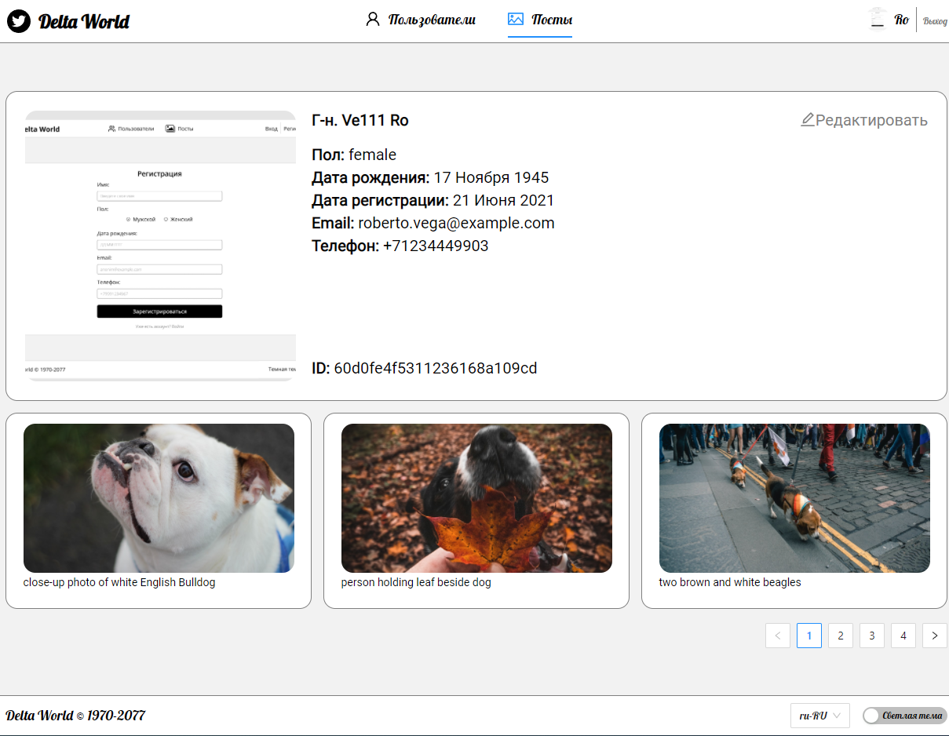
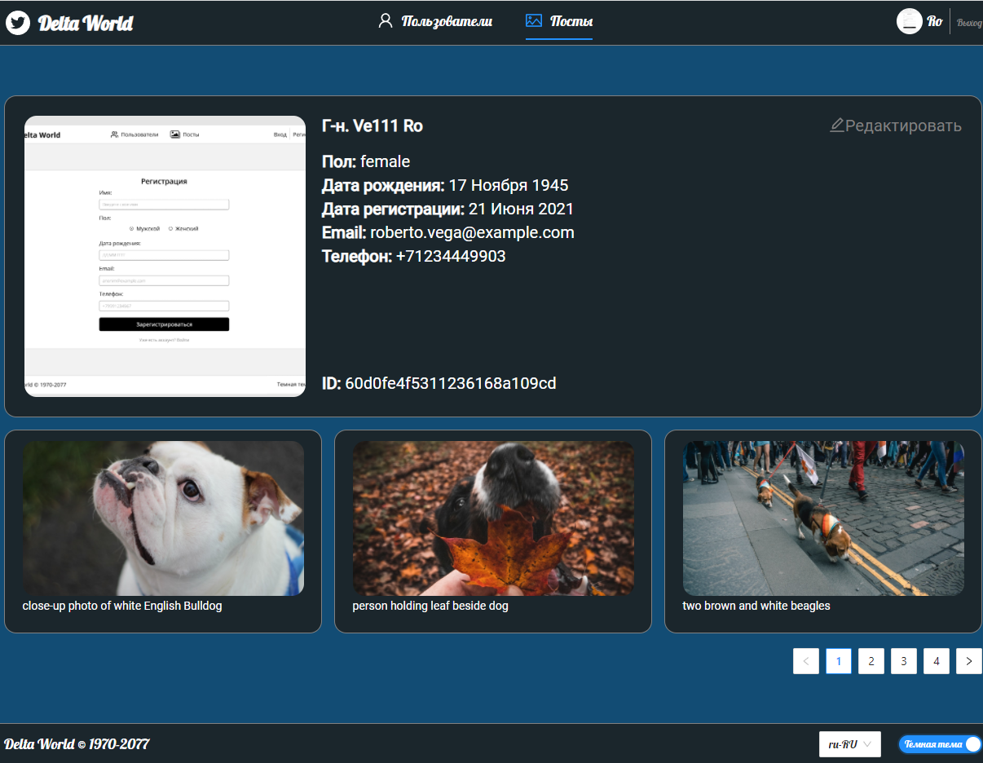
Результат
Страница «Личный кабинет»

Slide 21
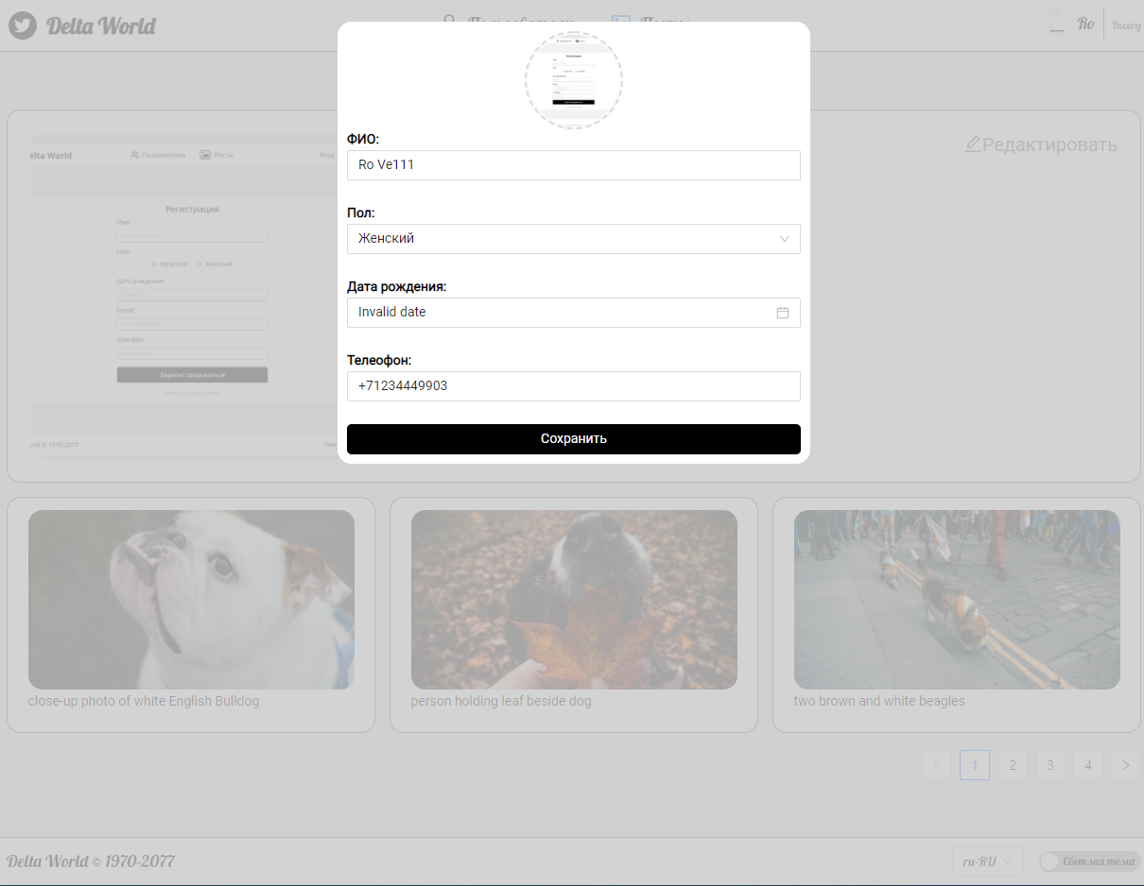
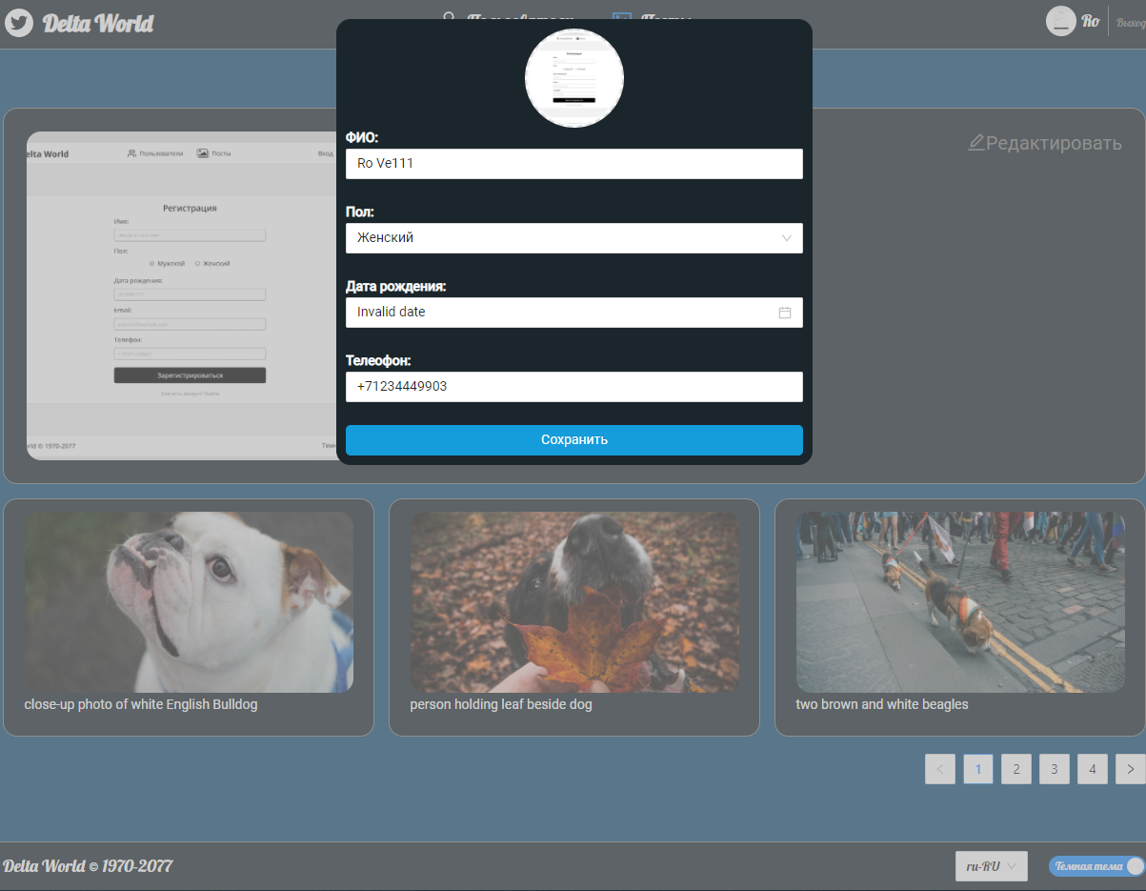
Результат
Страница «Редактирование пользователя»

Slide 22
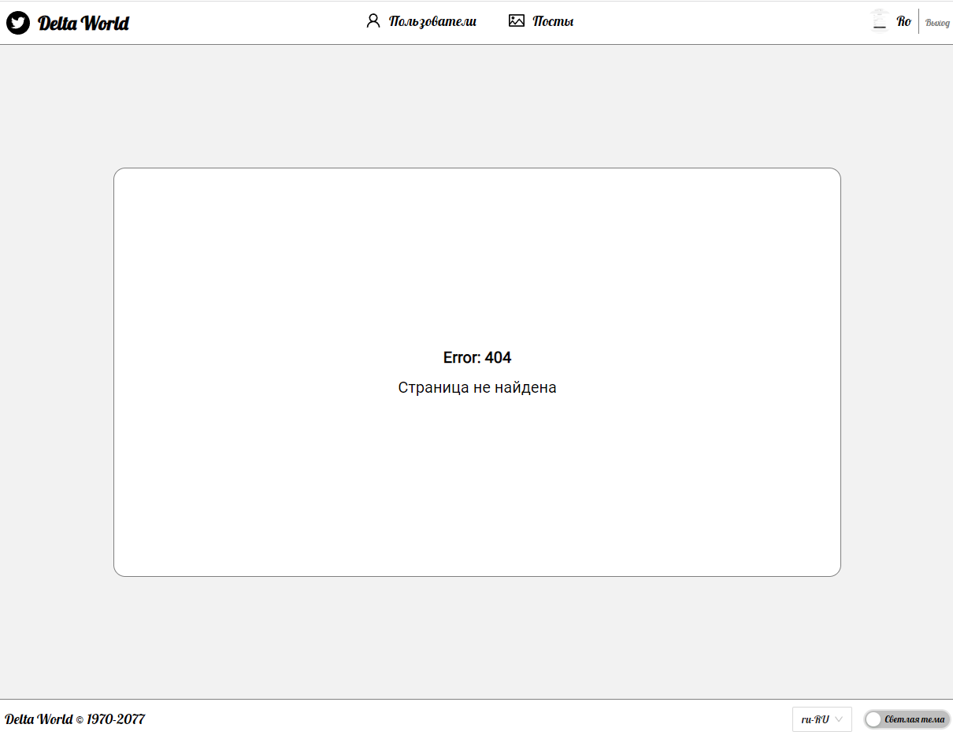
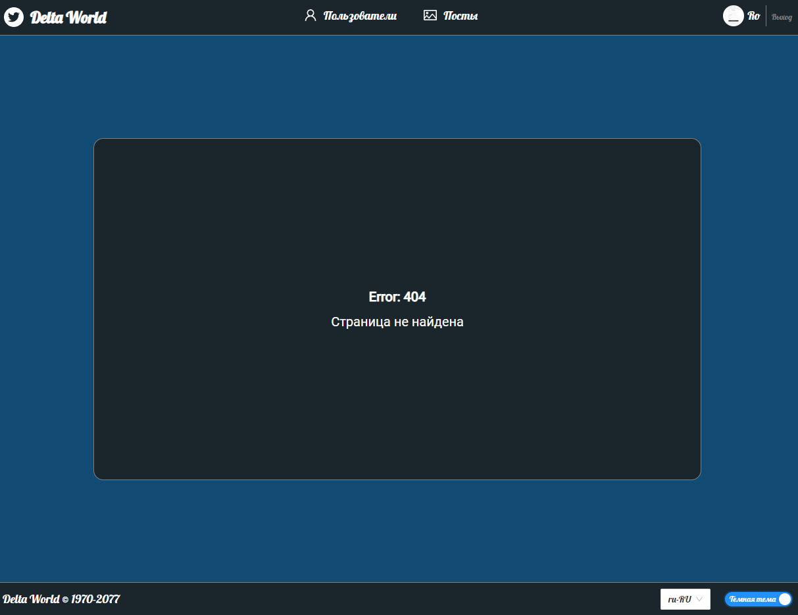
Результат
Страница «Не найдено»

Slide 23
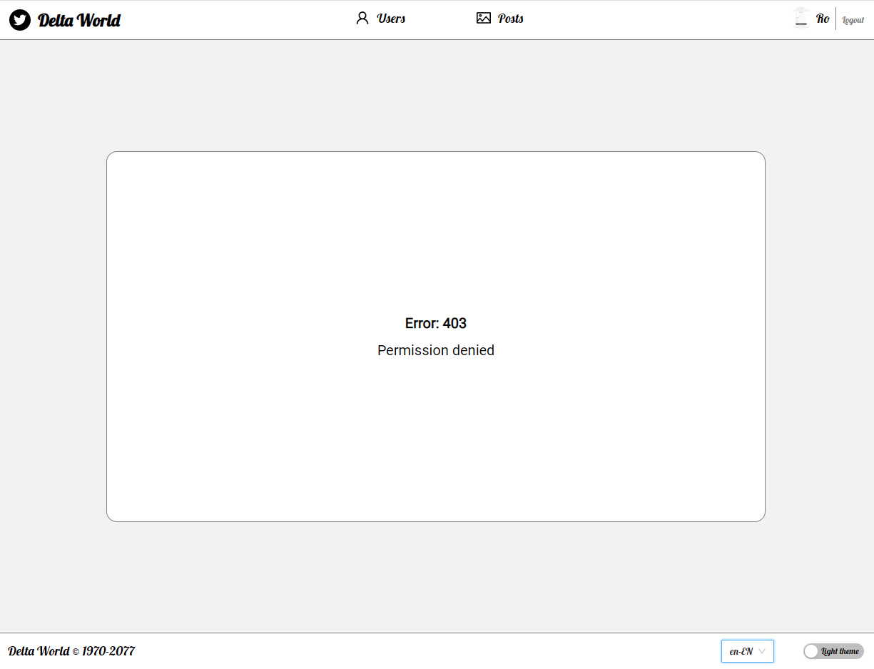
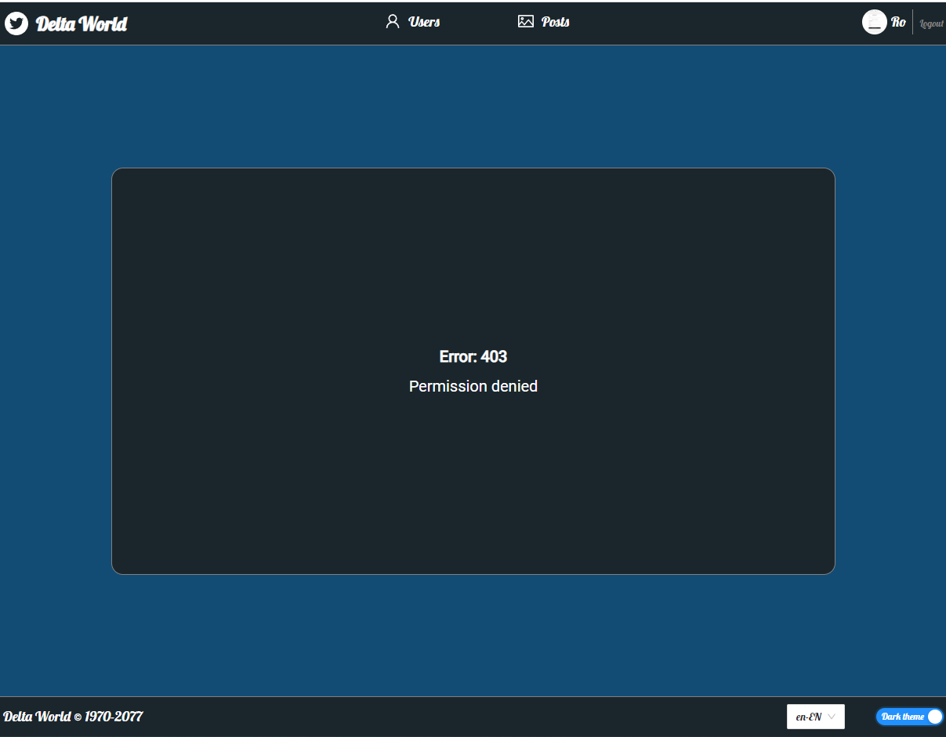
Результат
Страница «Доступ запрещен»

Slide 24
Демонстрационный стенд
Client side app: https://delta-world.firebaseapp.com/
Server side app: https://dummy-api-proxy.herokuapp.com/

Slide 25
Итоги: В результате выполнения дипломной работы было разработано promo single page application социальной сети «Delta World» на базе React/Redux и proxy-server application на базе NodeJS/ExpressJS Полученные приложения полностью покрывают цели и решают задачи проекта, являются масштабируемыми. Кодовая база покрыта более чем на 80%. В дальнейшем проект может быть расширен дополнительным функционалом по желанию конкретного клиента.

